Slide 1
Aktív időskorra vállalkozva
Soltész Anikó

Slide 2
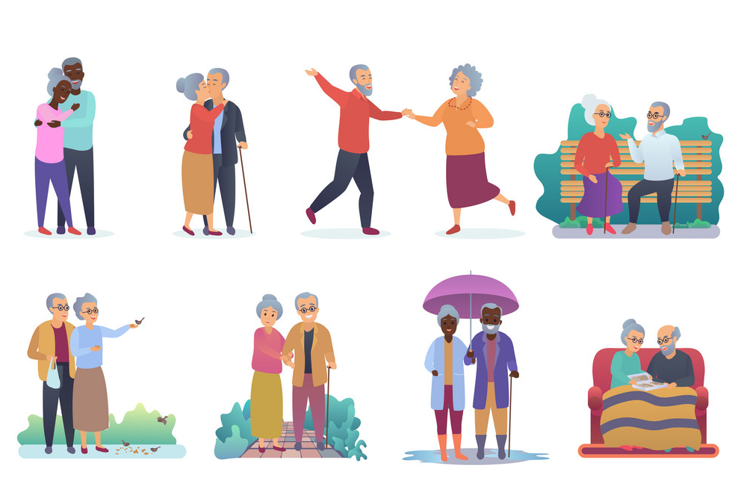
Aktív időskor-miben segíthetünk?

Slide 3
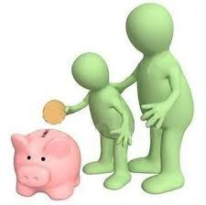
Aktív időskor-miben segíthetünk?
az időskorúakat számos jog illet, mint pl. függetlenség, társadalmi részvétel, méltóság, gondoskodás, önkiteljesítés, de emellett kötelezettségeik, hogy mindent megtegyenek az aktív életmód fenntartása érdekében;
a szociális és egészségügyi rendszer prevenciós tevékenységét meg kell erősíteni, ami támogatja az öngondoskodási képesség minél tartósabb megőrzését;
az idősek nem alkotnak homogén csoportot, sokféle szükségletük lehet
az idősekről való gondolkodás terén jelentősebb változást kell elérni a fiatalabb generációk részéről, melyhez jelentős mértékben járulhat hozzá a fiatalok, középkorúak és idősek egymás iránt megnyilvánuló felelősségének fokozása. (ENSZ, WHO 2002)

Slide 4
Mire alapozhatunk?
Az autonómia, a partnerség, a tisztelet és a minőségi szolgáltatások iránti igény egyre hangsúlyosabbá válik e növekvő demográfiai csoportban.
Társadalmi, közösségi és egyéni feladat- és felelősségvállalás eredménye lehet, hogy az életkor előrehaladása ne a veszteségek halmozódását jelentse, hanem esélyeket az alkalmazkodásra, „változásra, esélyeket új élmény és örömforrások megtalálására”

Slide 5
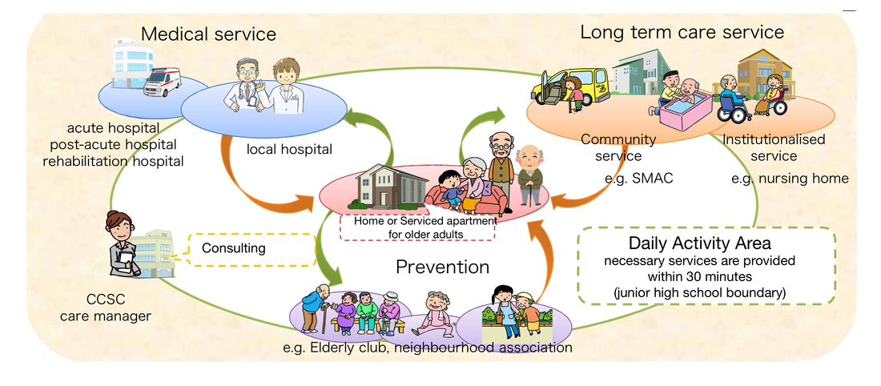
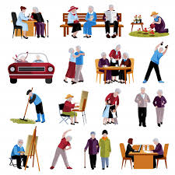
Ellátás - kötelezettség és lehetőség
Lehetőségek: szolgáltatások nyújtása és szervezése
Területek:
Munkavégzés: hobbi, jövedelemkiegészítés, fontosság
Egészség-ápolás, gondozás-prevenció-szűrés?
Kultúra és közösségi részvétel segítése: utazás, színház, zene, tanulás
Rokoni kapcsolattartás segítése: „az élet feletti kontroll képessége, az élet értelmességébe vetett hit, az adott életkorra jellemző boldogság felépítése sokkal lényegesebb, mint az orvosok által ideálisnak tartott biológiai paraméterek elérése”

Slide 6
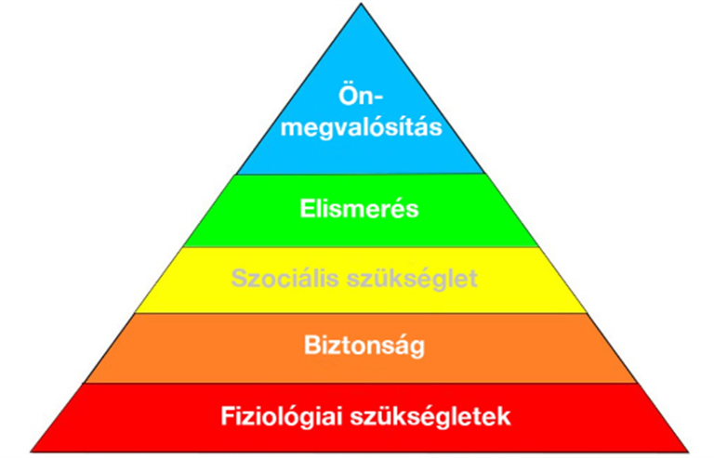
Maslow-féle piramis
„Ehess, ihass, ölelhess, alhass-a mindenséggel mérd magad” J.A.

Slide 7
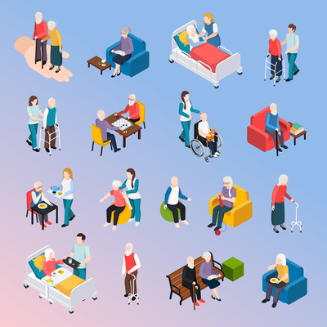
Példák piaci résekre
Táplálkozási problémák-sok só, kevés víz és érzékenységek figyelembevétele- és???
Testtömeg-karbantartás:-séta, sport, mozgás, -és???
Kényelmi szolgáltatások-masszázs, kozmetika, fodrász-??
Magányoldás: társalkodónő, felolvasás ???
„Táncórák idősebbeknek és haladóknak”
Digitális tanulás és segítség: kapcsolattartáshoz, kereséshez és ismeretszerzéshez
Segítség az ügyintézésben:

Slide 8
Kulcsszavak a sikerhez: α ügyfélközpontúság Ώ
Igényfelmérés
Fizetőképes kereslet és az igények találkozója
Szakmai felkészülés, innovatív megoldások adaptációja-D-Care LAB
Szolgáltatás –paletta
Lobby-forrásokért, ösztönző szabályozókért
Önmenedzsment-(kiégés ellen, folyamatos tanulás az igények követéséhez)
Elégedettségmérés

